Slide 1


Analysez les ventes d'une librairie avec Python

Slide 2
SOMMAIRE
Exploration
Customer
Product
Transaction
Nettoyage des données
Jointures
Date
Variables à ajouter
Analyse
Types de clients
Produits
Corrélations
Lapage

Slide 3
Exploration
Customers :
Détails les clients, 8621 recensés
( identifiant, genre et année de naissance)
Product :
Détails des produits, 3286 recensés
(identifiant produit, prix et catégorie de livre)
Transaction :
Détails des transactions, 687534 recensés
(identifiant produit, date, session et identifiant client)
Lapage

Slide 4
Nettoyage des données
Vérification des doublons,
Suppression des données,
Conversion de date en datetime,
Ajout des valeurs manquantes en utilisant la médiane,
Ajout de certaines variables pour l’analyse suivantes (panier moyen, montant achat, etc…)
Lapage

Slide 5
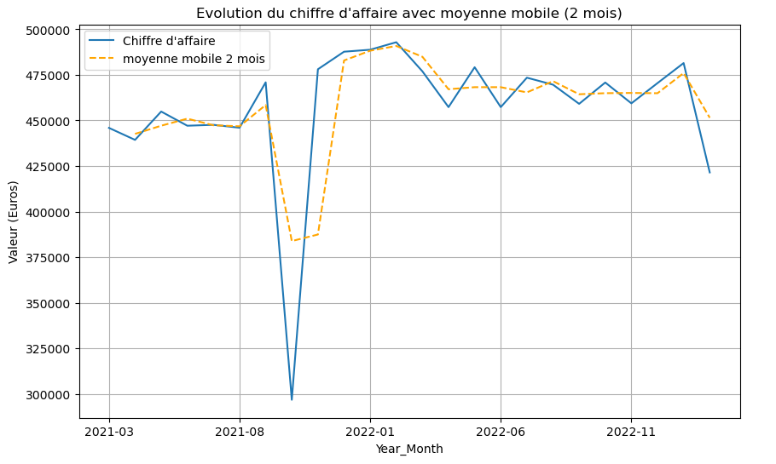
Évolution journalière du chiffre d’affaires (avec moyenne mobile 60 jours)
Lapage

Slide 6
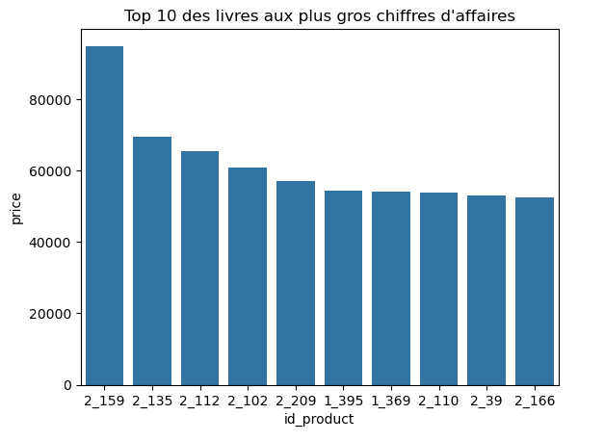
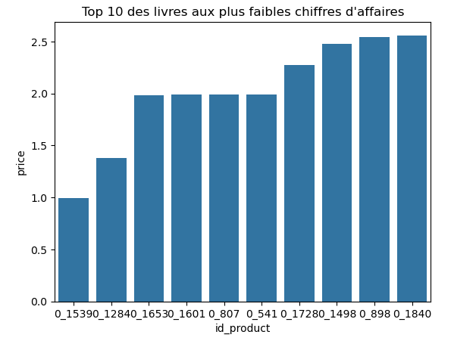
Top et flop des 10 livres vendus
Lapage
Notes:
Les produits les plus vendu et les moins vendu

Slide 7
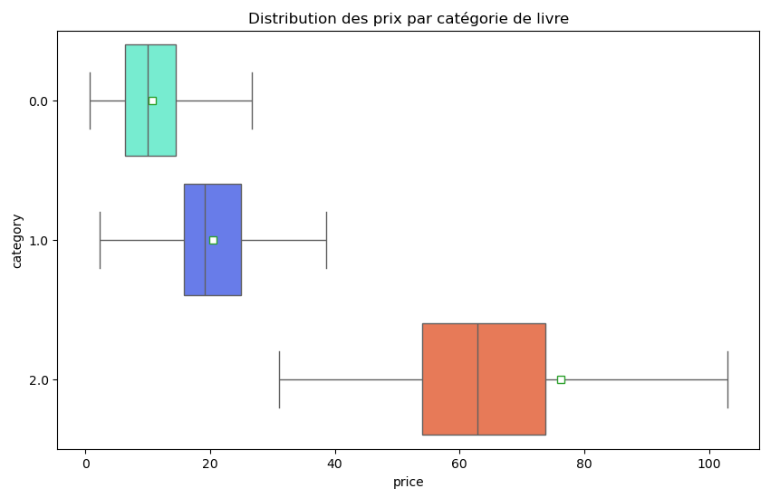
Le prix des livres par catégorie
=> 3 catégories de livres
Max
Min
Médiane
Lapage

Slide 8
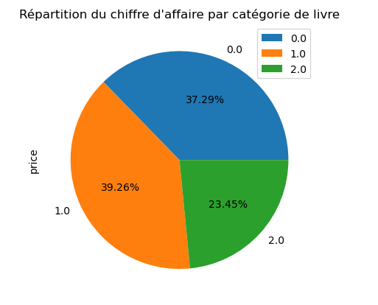
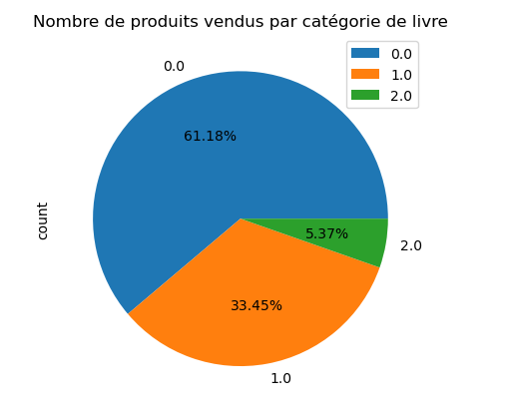
Proportion du chiffre d’affaire
Lapage
Notes:
Catégorie 0 : 60 % des ventes et 36% du chiffre d’affaire
Catégorie 1 : 34 % des ventes et 40 % du chiffre d’affaire
Catégorie 2 : 5 % des ventes et 23 % du chiffre d’affaire

Slide 9
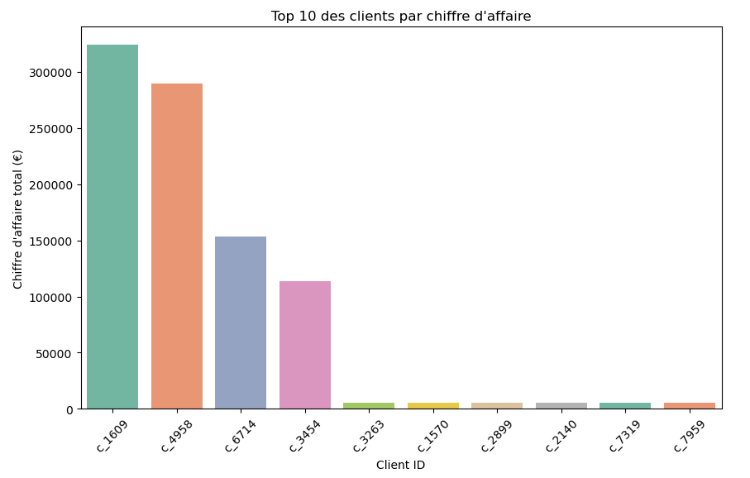
Top 10 du Chiffre d’affaire par client
Lapage
Notes:
4 clients se détachent, je les considère comme des clients professionnels
Par rapport au graffe précèdent le client C_4958 qui à des dépense plus importante n’achète que des livres plus chers,

Slide 10

Etudes des 4 clients professionnels
Notes:
Pour les clients professionnels nous prenons pas en compte l'âge des clients, nous allons nous concentrer sur les catégories de livres avec ainsi que le nombre de transactions,

Slide 11
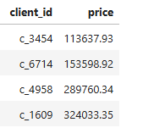
Intérêt du client pro par rapport au catégorie
8 % du chiffre d’affaires
Lapage
Notes:
Voici quelque information sur le chiffre d’affaire que nous rapportent ces 4 clients,

Slide 12
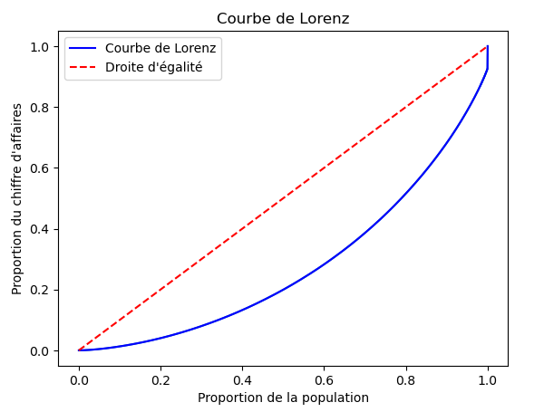
Inégalité entre les clients totals
=> Indice d’inégalité de Gini = 0,442
Valeur comprise entre 0 (égalité parfaite) et 1 (inégalité maximale)
=> Si l’indice de Gini est rapproche de 1 plus l’inégalité est grande
=> L’indice de Gini mesure l’inégalité de répartition d’une valeur dans une population.
Lapage
Notes:
=> Si l’indice de Gini est rapproche de 1 plus l’inégalité est grande

Slide 13
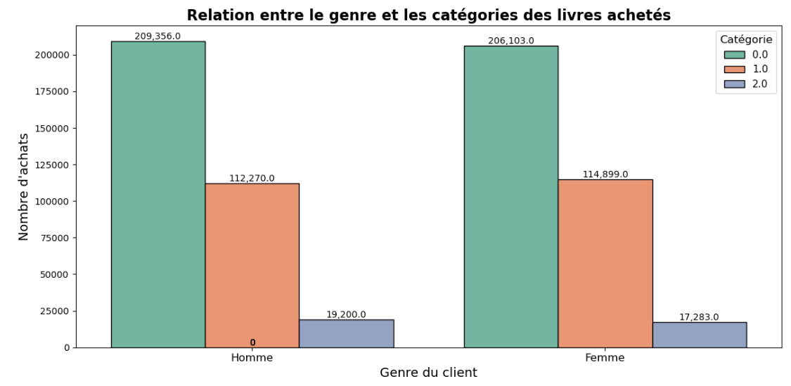
Analyse des catégories
Lapage
Notes:
Comme dit précédemment on constate bien que le client ce fourni avec des livres plus cher que les 3 autres clients professionnel

Slide 14
Etudes des clients particuliers

Slide 15
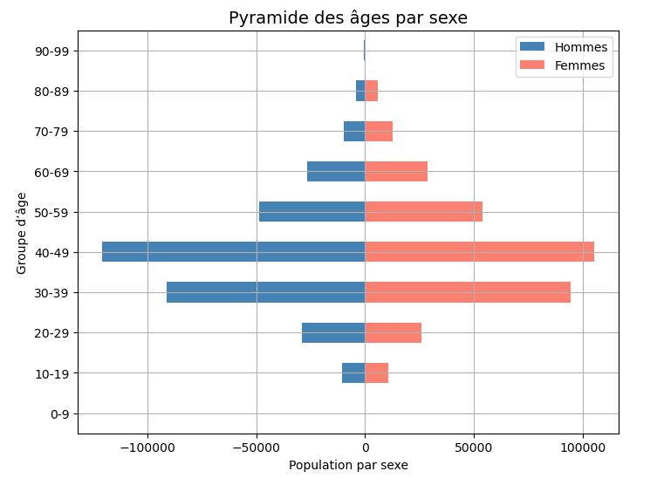
Le nombre d’hommes et de femmes est presque identiques
Lapage

Slide 16
Les tests statistiques

Slide 17
hypothèse nulle ou hypothèse alternative
Définitions : un test statistique est une règle de décision qui permet de décider en faveur de H0 ou de H1 selon les observations.
H0 = Hypothèse nulle, c’est l’hypothèse que l’on souhaite rejeter.
H1 = Hypothèse alternative, l’hypothèse alternative, c’est celle que l’on souhaite aboutir.
Pour choisir notre test statistique nous nous referons à l’arbre d’aide à la décision
= What_test_should_I_use.pdf
Lapage
Notes:
Explication

Slide 18
La P-Value
=> Valeur P : valeur de probabilité
=> Valeur entre 0 et 1
=> Seuil alpha à 0,05 (5%)
Si p-value > alpha, alors on conserve Ho au niveau alpha.
(pas de corrélation)
Si p-value < alpha, alors on rejette Ho.
(possible corrélation)
Lapage
Notes:
Explication

Slide 19
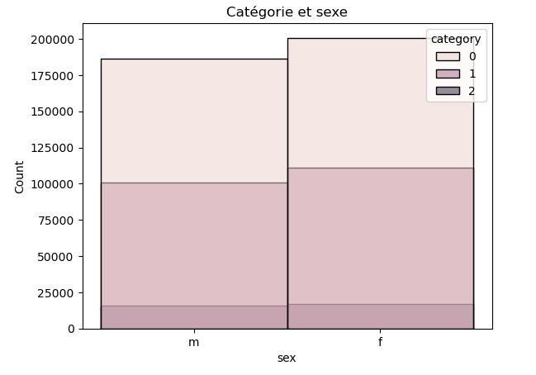
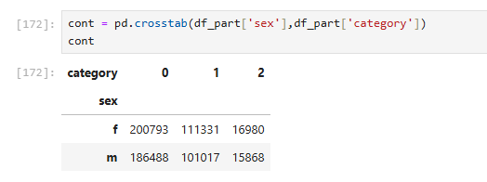
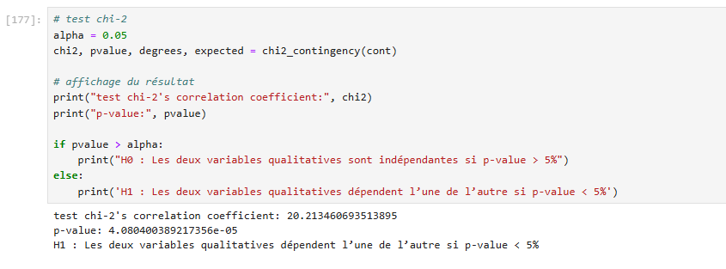
Lien entre le SEXE ET Catégorie de livres
Pour le test du Chi-2 : ( 2 variables qualitatives )
- Tableau de contingence ci-dessous :
Lapage
Notes:
On voit que le sexe de l’individus na pas d’impacte sur la catégorie de livre dans les graphiques précédents, pourtant les stats ne prouvent le contraire,
Il y a p-value < 5% donc il y a une corrélation entre le sexe et la catégorie
Un test paramétrique est un test pour lequel on fait une hypothèse paramétrique sur la loi des données sous H₀ (loi normale, loi de Poisson...); Les hypothèses du test concernent alors les paramètres de cette loi.

Slide 20
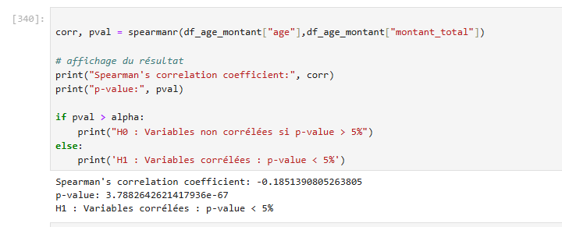
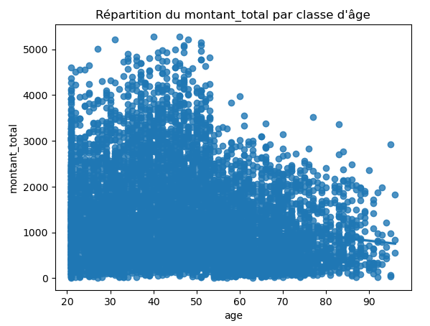
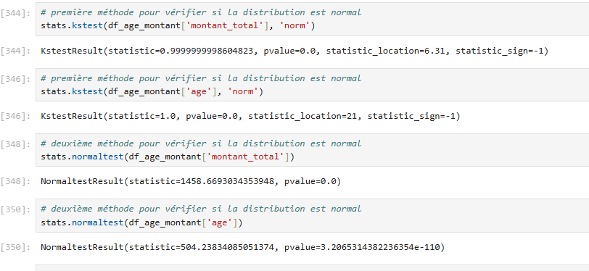
Lien entre AGE et MONTANT TOTAL
Lapage
Notes:
Nous avons ici deux variables qualitatives, visuellement c’est le nombre de transaction par sexe et catégorie et que les valeurs sont assez similaires,

Slide 21
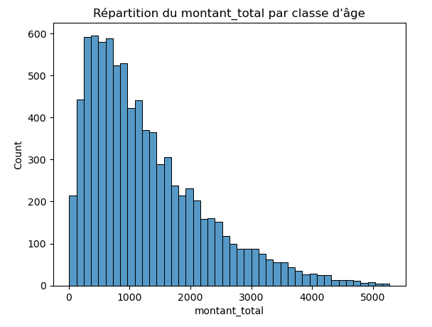
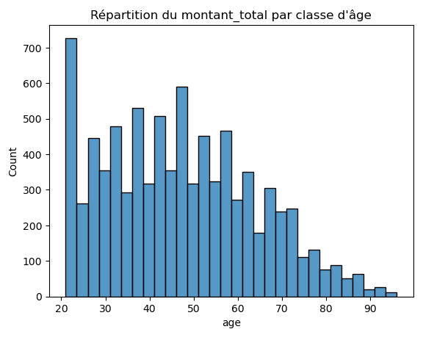
Lien entre AGE et MONTANT TOTAL
Lapage
Notes:
Nous avons ici deux variables qualitatives, visuellement c’est le nombre de transaction par sexe et catégorie et que les valeurs sont assez similaires,

Slide 22
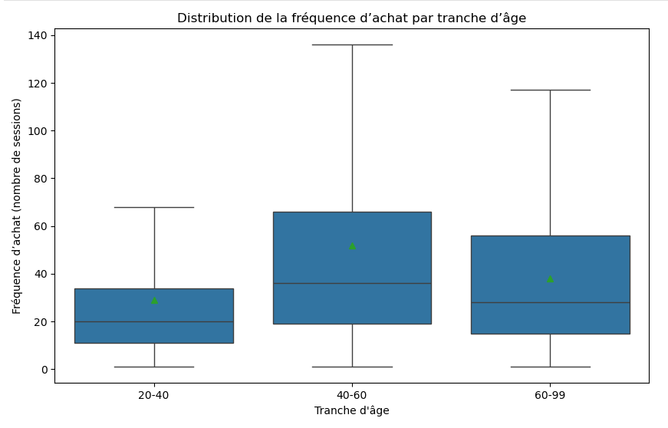
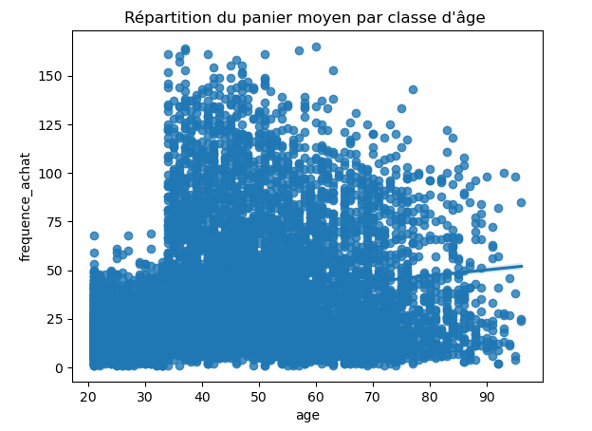
Lien entre l'Age et la fréquence d’achat
La fréquence d’achat des clients change-t-il en fonction de leurs âge ??
Nom de votre société
Notes:
On voit que les 30 – 50 ans ont une fréquence d’achat supérieur aux autres,

Slide 23
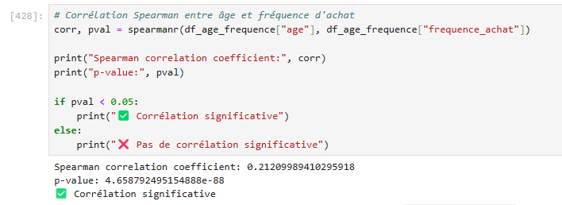
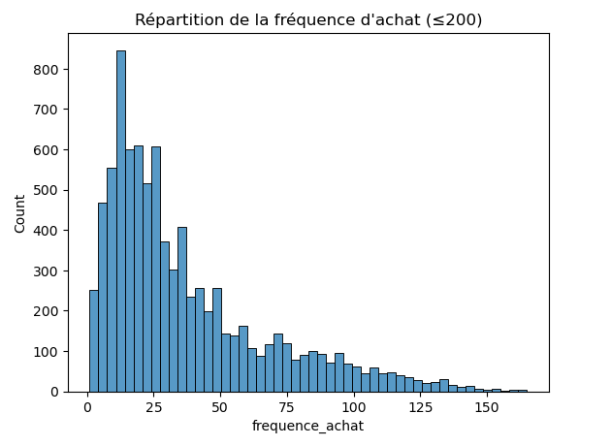
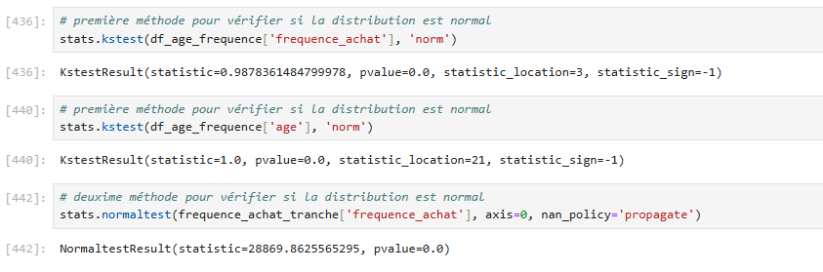
Lien entre l'Age et la fréquence d’achat
Pour le test de Spearman : ( 2 variables quantitatives )
Lapage
Notes:
La distribution n’est pas normal donc nous procédons aux tests de Spearman,
H0 rejeté les variables sont corrélées

Slide 24
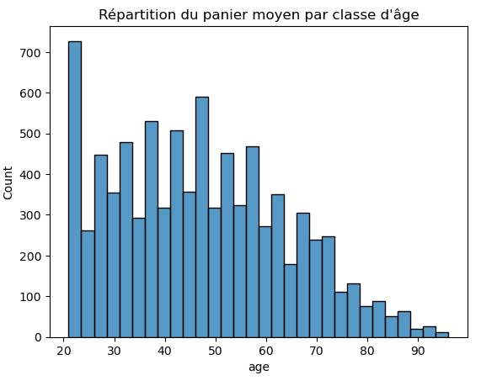
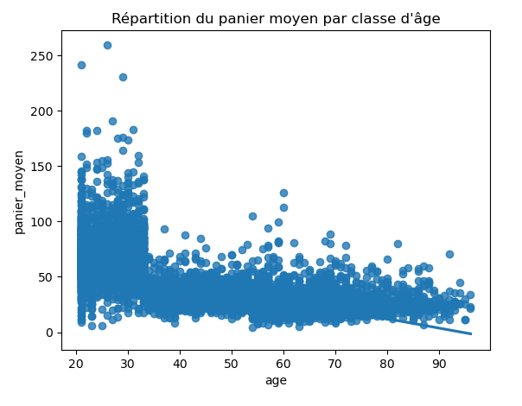
Lien entre l'Age et le panier moyen
Le panier moyen des clients change-t-il en fonction de leurs âge ??
Lapage
Notes:
On voit que les 10 – 30 ans ont un panier moyen nettement supérieur aux autres, on peux observer une tendance,

Slide 25
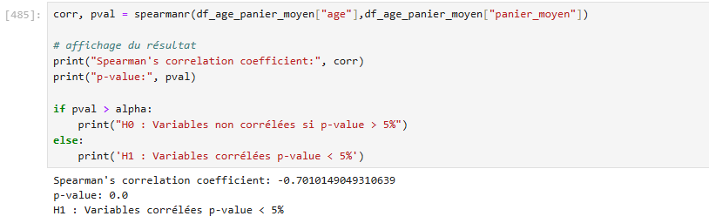
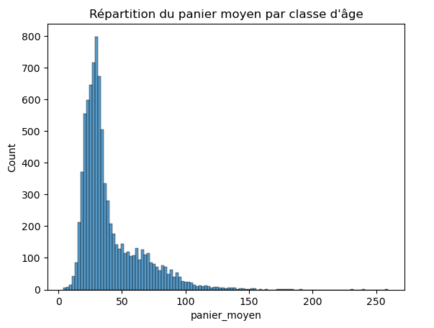
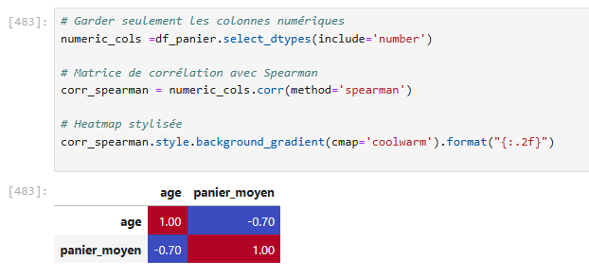
Lien entre l'Age et le panier moyen
Pour le test de Spearman : ( 2 variables quantitatives )
Lapage

Slide 26
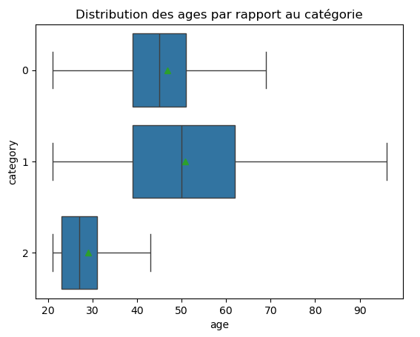
Lien entre l'Age et la catégorie de livre
Comparaison des trois catégories de livre en fonction de l'Age du client??
Lapage
Notes:
- la catégorie 0 : 40 – 50 ans
- la catégorie 1 : 40 – 60 ans
- la catégorie 2 : 18 – 30 ans,

Slide 27
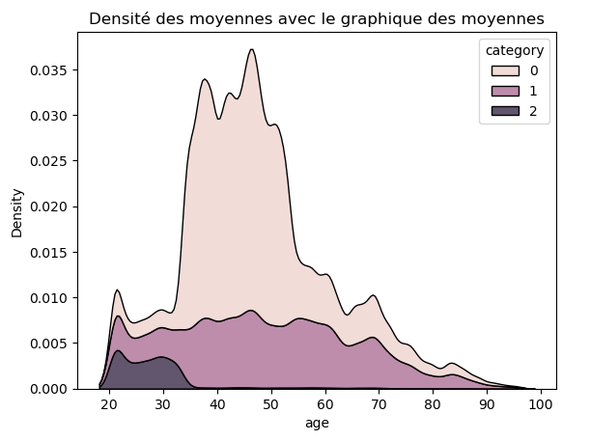
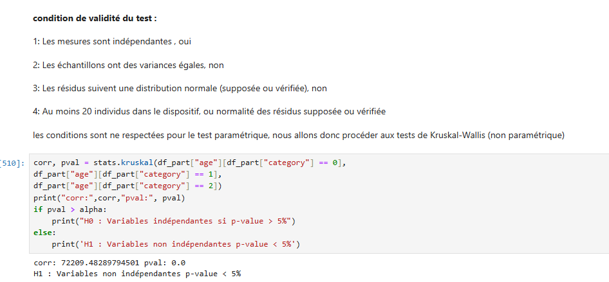
Lien entre l'Age et la catégorie de livre
Pour le test de Kruskal-Wallis : ( 1 variable quantitative et 1 variable qualitative )
Lapage

Slide 28
Merci pour votre attention

